Slide 1


Slide 2






تعيين تلميذ(ة) للإجابة
توجيهات و شرح التعليمات
عرض فيديو
المرور بين الصفوف للمساعدة و تصحيح الإنجازات
عمل في ثنائيات
نهاية الشريط، المرور إلى الشريحة الموالية.

Slide 3

تنظيم حصص الأسبوع الثاني
اليوم 4 -
اليوم1 -
نشاط اعتيادي (10د)
ورشة الكتابة: إنتاج كتابي – الحصة 3 (30د)
ورشة الكتابة : إنتاج كتابي – الحصة 4 (30د)
نشاط اعتيادي (10د)
الأساليب (30د )
التحدث . (30د)
اليوم 5 -
اليوم2 -
نشاط اعتيادي (10د)
قراءة : ما بعد القراءة : تقويم المقروء(30د)
ورشة الكتابة : إنتاج كتابي الحصة 5 (30د)
نشاط اعتيادي (10د)
قراءة : ما قبل القراءة: التوقع والتحقق 30 د
قراءة : أثناء القراءة – الفهم 30 د
اليوم 6 -
اليوم 3 -
نشاط اعتيادي (10د)
مراجعة توليف (شكل وفهم) (40د)
القراءة الاثرائية : الحصة 2 (20د)
1نشاط اعتيادي (10د)
قراءة : أثناء القراءة (30د)
ورشة الكتابة: التراكيب . (30د)

Slide 4






هيكلة حصة اليوم
- 01 رائز التحقق
تقويم مستوى التحكم .
- 02 مراجعة وتوليف
أنشطة المعالجة و الدعم
- 03القراءة الإثرائية
يوم صعب - الحصة 1

Slide 5

افتتاح الحصة
افتتاح الحصة
ترحيب
رائز التحقق

Slide 6


مرحبا بكم ، سنبدأ حصة اللغة العربية.
اختــتام الحــصة
القراءة الإثرائية
مراجعة وتوليف
افتتاح الحصة

Slide 7


ضعوا اللوحة على الطاولة ، الكراسة والدفتر والمقلمة في القمطر
اختــتام الحــصة
القراءة الإثرائية
مراجعة وتوليف
افتتاح الحصة

Slide 8
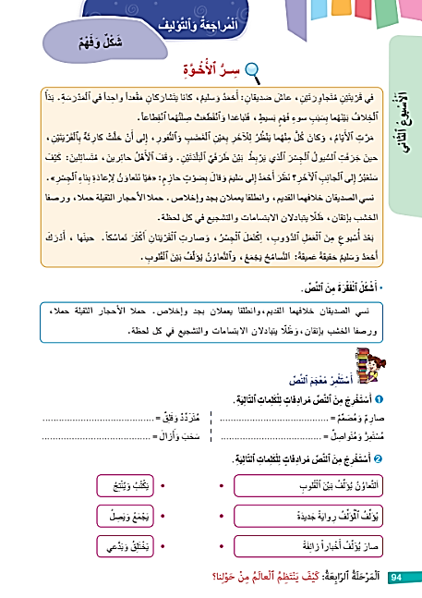
خدوا كراساتكم . الصفحة 94. سأتحقق من درجة تحكمكم مكتسبات الأسبوع.
اختــتام الحــصة
القراءة الإثرائية
مراجعة وتوليف
افتتاح الحصة

Slide 9
على ألواحكم أجيبوا عن الأسئلة التالية. السؤال 1.
اختــتام الحــصة
القراءة الإثرائية
مراجعة وتوليف
افتتاح الحصة
1. أُكْتُبْ جُمْلَةً تَتَضَمَّنُ أُسْلوبَ نُصْحٍ.

Slide 10
السؤال 2.
اختــتام الحــصة
القراءة الإثرائية
مراجعة وتوليف
افتتاح الحصة
2. أُكْتُبْ جُمْلَةً تَتَضَمَّنُ مَفْعولاً مُطْلَقاً.

Slide 11
عند نهاية رائز التحقق
نسبة التحكم 80% وأكثر
نسبة التحكم أقل من 80%
استثمار الأنشطة للدعم والإغناء.
ممارسة مستقلة لجميع الأنشطة.
إعادة نمذجة + استثمار أنشطة المراجعة في الممارسة الموجهة والممارسة المستقلة
*يتم الاشتغال في مجموعات وفق الحاجيات.

Slide 12
مراجعة وتوليف
مراجعة و توليف
معالجة التعثرات ودعم المكتسبات

Slide 13
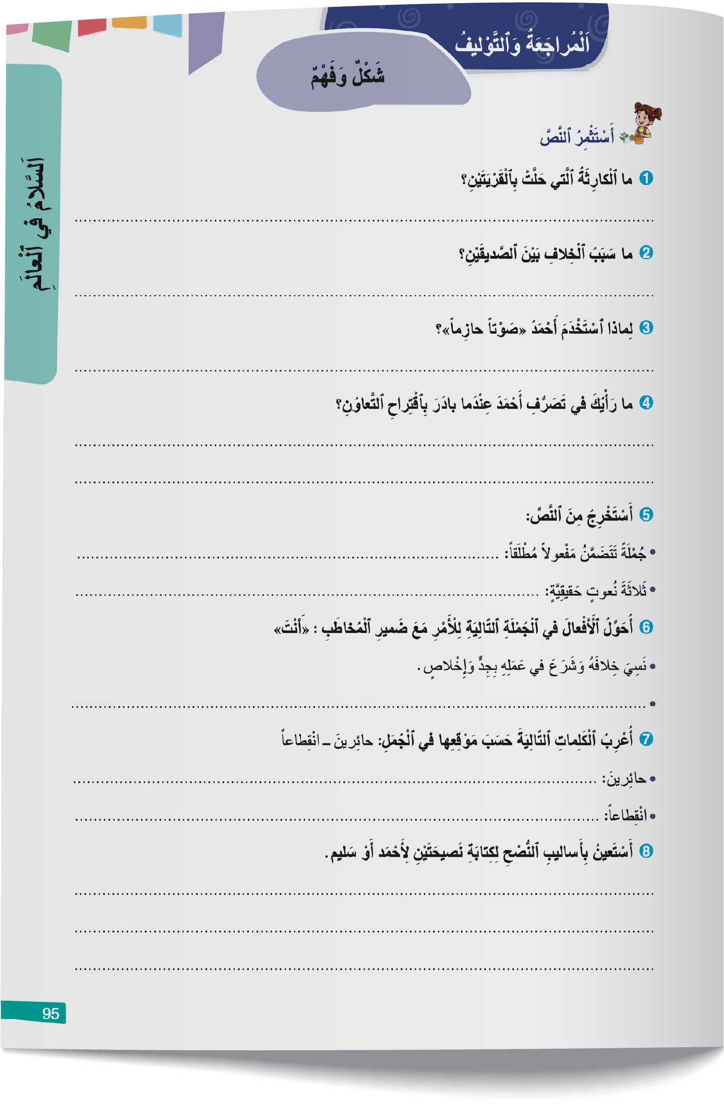
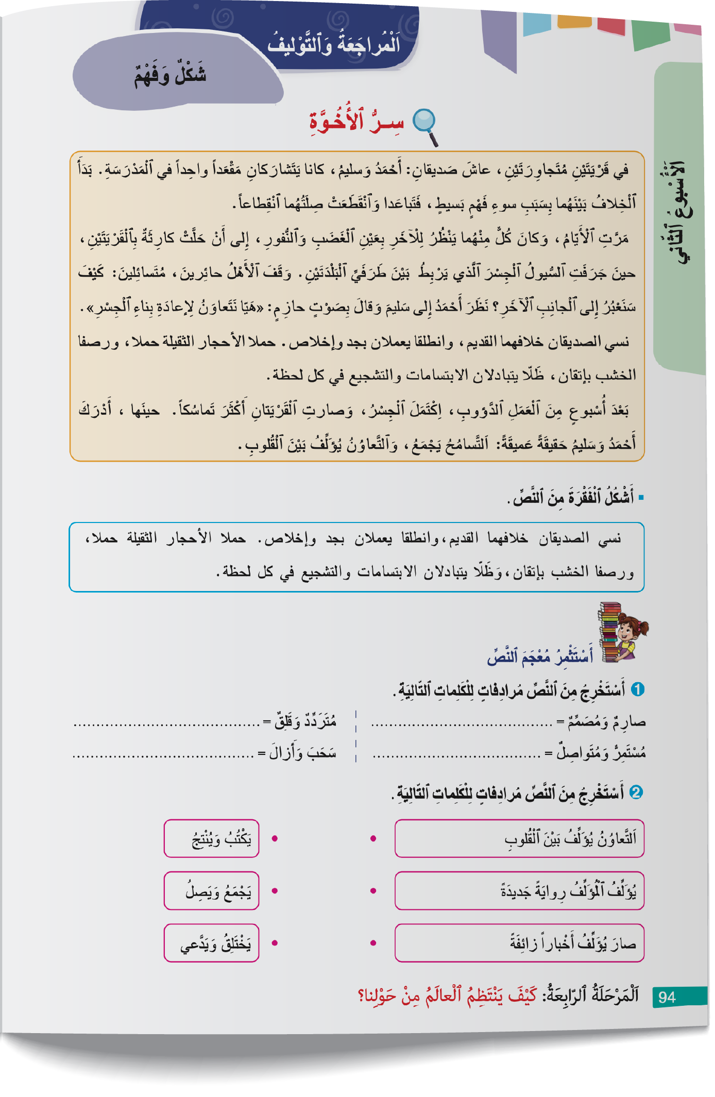
خدوا كراساتكم . سننجز أنشطة المراجعة و التوليف الواردة على الصفحتين 94 و 95
اختــتام الحــصة
القراءة الإثرائية
مراجعة وتوليف
افتتاح الحصة

Slide 14
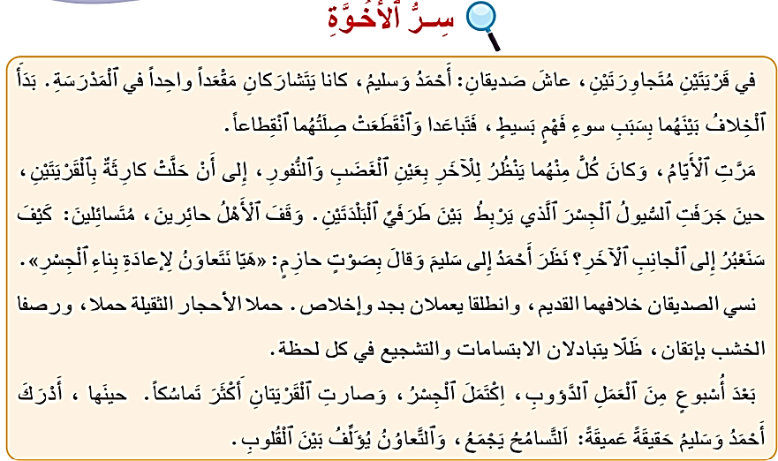
اِقرؤوا النص التالي: « سر الأخوة" قراءة صامتة ؛لتتمكنوا من ضبط جمل بالشكل التام و الإجابة عن أسئلة.
اختــتام الحــصة
القراءة الإثرائية
مراجعة وتوليف
افتتاح الحصة

Slide 15
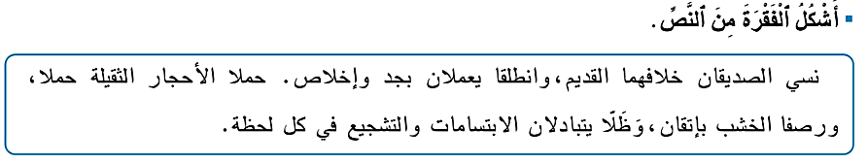
النشاط الأول: اضبطوا الفقرة بالشكل التام
تكتب الفقرة على السبورة.
اختــتام الحــصة
القراءة الإثرائية
مراجعة وتوليف
افتتاح الحصة

Slide 16
سأمر بين الصفوف لمساعدتكم
اختــتام الحــصة
القراءة الإثرائية
مراجعة وتوليف
افتتاح الحصة

Slide 17
من يصحح .
اختــتام الحــصة
القراءة الإثرائية
مراجعة وتوليف
افتتاح الحصة

Slide 18
صححوا أخطاءكم.
اختــتام الحــصة
القراءة الإثرائية
مراجعة وتوليف
افتتاح الحصة
نَسِيَ ﭐلصَّديقانِ خِلافَهُما ﭐلْقَديمَ، وَﭐنْطَلَقا يَعْمَلانِ بِجِدٍّ وَإِخْلاصٍ. حَمَلا ﭐلْأَحْجارَ ﭐلثَّقيلَةَ حَمْلاً ، وَرَصَفا ﭐلْخَشَبَ بِإِتْقانٍ، وَظَلّا يَتَبادَلانِ ﭐلاِبْتِساماتِ وَﭐلتَّشْجيعَ في كُلِّ لَحْظَةٍ.

Slide 19
نواصل : اِقرؤوا النص التالي: « موسم الورود" قراءة صامتة ؛ بعد ذلك تجيبون عن أسئلة المعجم و الفهم و اللغة. لديكم 10 دقيقة للإنجاز.
اختــتام الحــصة
القراءة الإثرائية
مراجعة وتوليف
افتتاح الحصة

Slide 20
معكم مهلة للتفكير. سأمر بين الصفوف لتقديم المساعدة.
اختــتام الحــصة
القراءة الإثرائية
مراجعة وتوليف
افتتاح الحصة

Slide 21
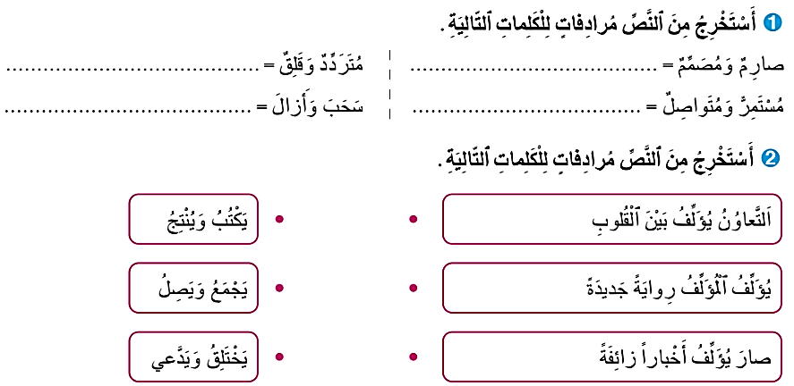
نصحح الان. من يجيب عن أسئلة المعجم؟ هل أنتم متفقون ؟ من له جواب آخر؟
اختــتام الحــصة
القراءة الإثرائية
مراجعة وتوليف
افتتاح الحصة
أَرْبِطُ بَيْنَ كُلَّ عِبارَةٍ مَعَ ٱلْمَعْنى ٱلْمُناسِبِ لِفِعِلِ "يُؤَلِّفُ".

Slide 22
صححوا
اختــتام الحــصة
القراءة الإثرائية
مراجعة وتوليف
افتتاح الحصة
حائِرٌ
حازِمٌ
جَرَفَ
دَؤوبٌ
أَرْبِطُ بَيْنَ كُلَّ عِبارَةٍ مَعَ ٱلْمَعْنى ٱلْمُناسِبِ لِفِعِلِ "يُؤَلِّفُ".

Slide 23
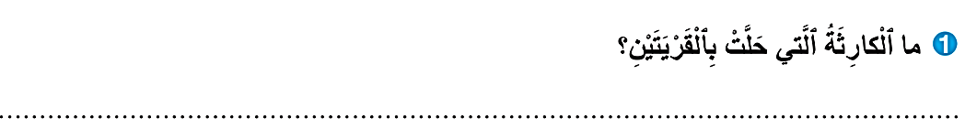
نواصل تصحيح أسئلة الفهم. السؤال 1: من يقرأ جوابه؟ هل أنتم متفقون؟
اختــتام الحــصة
القراءة الإثرائية
مراجعة وتوليف
افتتاح الحصة

Slide 24
صححوا.
اختــتام الحــصة
القراءة الإثرائية
مراجعة وتوليف
افتتاح الحصة
جَرَفَتِ ٱلسُّيولُ ٱلْجِسْرَ ٱلَّذي يَرْبِطُ بَيْنَ طَرَفَيِّ ٱلْبَلْدَتَيْنِ.

Slide 25
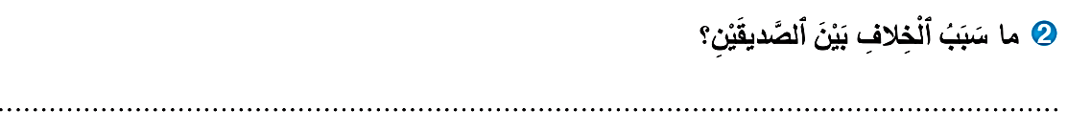
نصحح السؤال 2 من يقرأ جوابه ؟ كيف حصلتم على الإجابة ؟
اختــتام الحــصة
القراءة الإثرائية
مراجعة وتوليف
افتتاح الحصة

Slide 26
صححوا.
اختــتام الحــصة
القراءة الإثرائية
مراجعة وتوليف
افتتاح الحصة
سَبَبُ ٱلْخِلافِ بَيْنَ ٱلصَّديقَيْنِ هُوَ سوءُ فَهْمٍ بَسيطٍ.

Slide 27
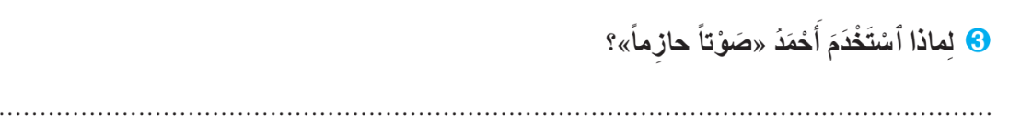
نصحح السؤال 3 من يقرأ جوابه ؟ كيف حصلتم على الإجابة ؟
اختــتام الحــصة
القراءة الإثرائية
مراجعة وتوليف
افتتاح الحصة

Slide 28
صححوا.
اختــتام الحــصة
القراءة الإثرائية
مراجعة وتوليف
افتتاح الحصة
اِسْتَخْدَمَ أَحْمَدُ صَوْتاً حازِماً لِيُؤَكِّدَ عَلى إِصْرارِهِ عَلى ٱلتَّعاوُنِ.

Slide 29
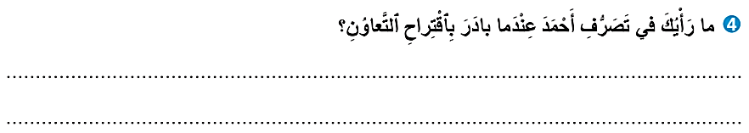
نصحح السؤال 4 من يقرأ جوابه ؟ هل انتم متفقون؟ من يقترح جوابا آخر؟
اختــتام الحــصة
القراءة الإثرائية
مراجعة وتوليف
افتتاح الحصة

Slide 30
نصحح السؤال 4 من يقرأ جوابه ؟ هل انتم متفقون؟ من يقترح جوابا آخر؟
اختــتام الحــصة
القراءة الإثرائية
مراجعة وتوليف
افتتاح الحصة
تَصَرُّفُ أَحْمَدَ كانَ رائِعاً وَنَبيلاً، فَهُوَ مَثالٌ لِلصَّداقَةِ ٱلْحَقيقيَّةِ وَٱلْإيثارِ وَنِسْيانِ ٱلْخِلافاتِ وَقْتَ ٱلْأَزَماتِ.

Slide 31
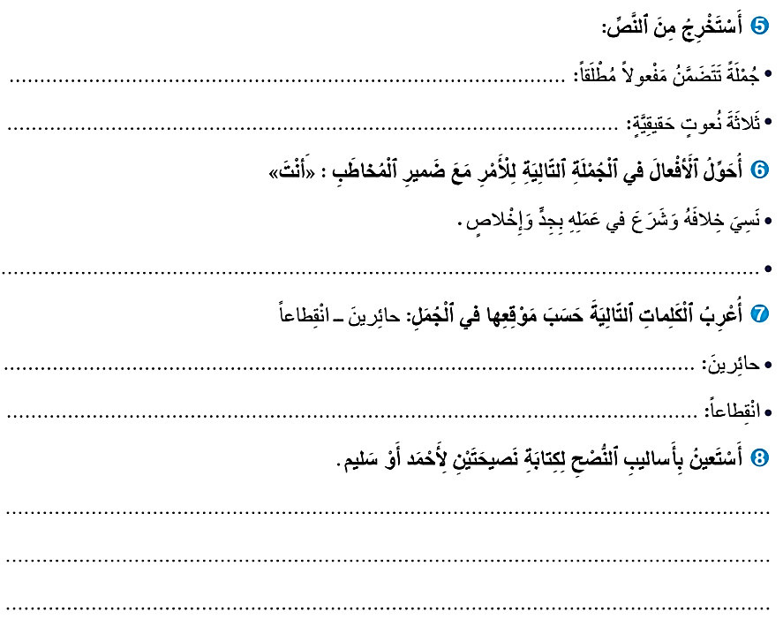
ننتقل الآن لأنشطة اللغة . معكم 10 دقائق للإنجاز.
اختــتام الحــصة
القراءة الإثرائية
مراجعة وتوليف
افتتاح الحصة

Slide 32
سأمر بين الصفوف لمساعدتكم.
اختــتام الحــصة
القراءة الإثرائية
مراجعة وتوليف
افتتاح الحصة

Slide 33
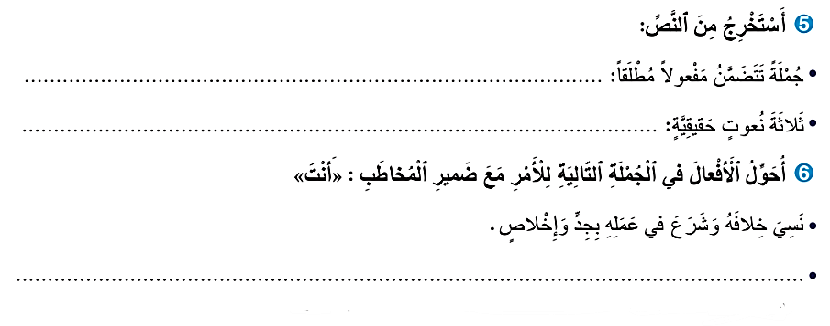
نصحح السؤالين 5 و6 . من يقرأ جوابه؟ هل انتم متفقون؟
اختــتام الحــصة
القراءة الإثرائية
مراجعة وتوليف
افتتاح الحصة

Slide 34
صححوا. يمكنكم اقتراح أجوبة أخرى للنعوت الحقيقية.
اختــتام الحــصة
القراءة الإثرائية
مراجعة وتوليف
افتتاح الحصة
اِنْقَطَعَتْ صِلَتُهُما ٱنْقِطاعاً. / حَمَلا ﭐلْأَحْجارَ ﭐلثَّقيلَةَ حَمْلاً.
مُتَجاوِرَتَيْنِ – واحِداً – بَسيطٍ حازِمٍ – ٱلْقَديمِ ...
اِنْسَ خِلافَكَ وَٱشْرَعْ في عَمَلِكَ بِجِدٍّ وَإِخْلاصٍ.

Slide 35
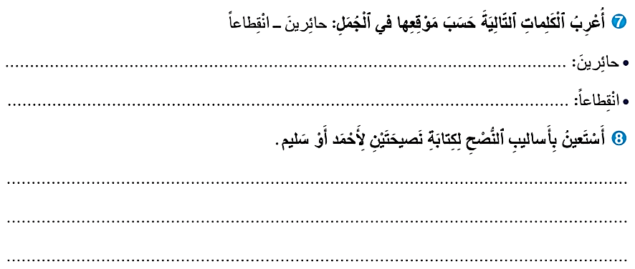
نصحح الأسئلة 7 – 8 من يقرأ جوابه؟ هل انتم متفقون؟
اختــتام الحــصة
القراءة الإثرائية
مراجعة وتوليف
افتتاح الحصة

Slide 36
صححوا.
اختــتام الحــصة
القراءة الإثرائية
مراجعة وتوليف
افتتاح الحصة
حالٌ مَنْصوبٌ.
مَفْعولٌ مُطْلَقٌ مَنْصوبٌ.
يا أَحْمَدُ، واصِلْ طَريقَكَ بِالإِيثارِ وَالتَّعاوُنِ، فَإِنَّ الصَّديقَ الْحَقيقيَّ هُوَ مَنْ يَنْسى خِلافاتِهِ وَيَمُدُّ يَدَ الْعَوْنِ في وَقْتِ الأَزَماتِ.
يا سَليمٌ، تَعَلَّمْ مِنْ مَوْقِفِ صَديقِكِ أَنَّ الصَّداقَةَ أَغْلى مِنَ الْخِلافاتِ الصَّغيرَةِ، وَتَمَسَّكْ بِها.

Slide 37
ورشة القراءة – القراءة الاثرائية
القراءة الإثرائية – الحصة 1
يوم صعب – قراءة و فهم

Slide 38

خذوا كتيبات "نصوصي القرائية" سنشرع في قراءة قصة جديدة.
اختــتام الحــصة
القراءة الإثرائية
مراجعة وتوليف
افتتاح الحصة

Slide 39
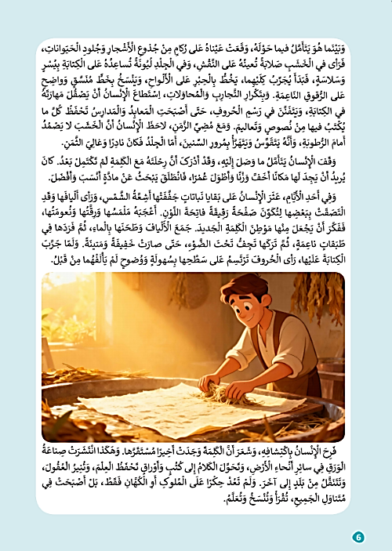
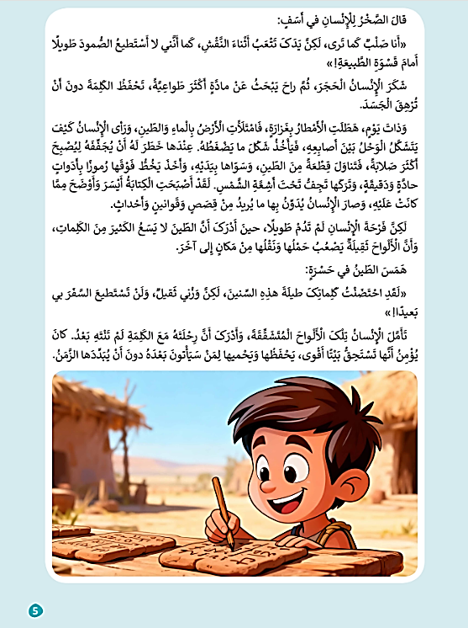
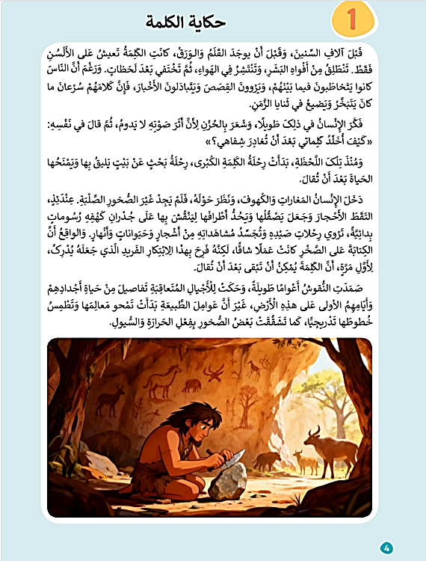
قبل ذلك . سأراقب ملخصات قصة "حكاية الكلمة"؟ من يقرأ ملخصه؟
اختــتام الحــصة
القراءة الإثرائية
مراجعة وتوليف
افتتاح الحصة

Slide 40

اختــتام الحــصة
القراءة الإثرائية
مراجعة وتوليف
افتتاح الحصة
خلال هذه الحصة ستتعرفون على قصة بعنوان يوم صعب

Slide 41

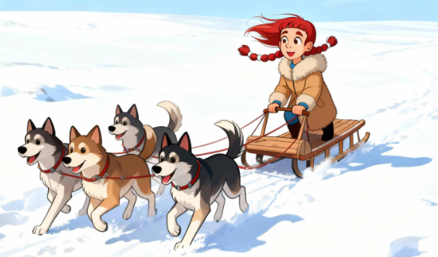
اختــتام الحــصة
القراءة الإثرائية
مراجعة وتوليف
افتتاح الحصة
من خلال العنوان و الصورة. عم ستتحدث أحداث هذه القصة في نظركم؟

Slide 42

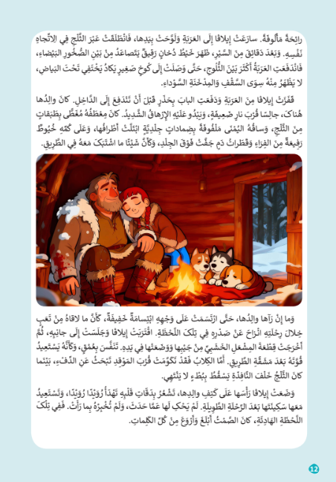
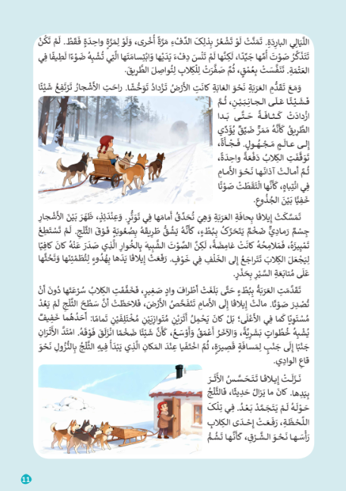
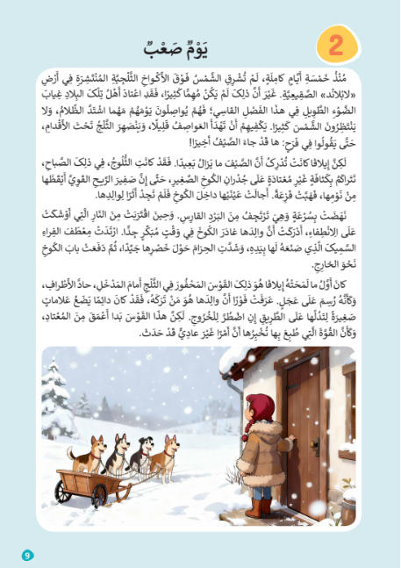
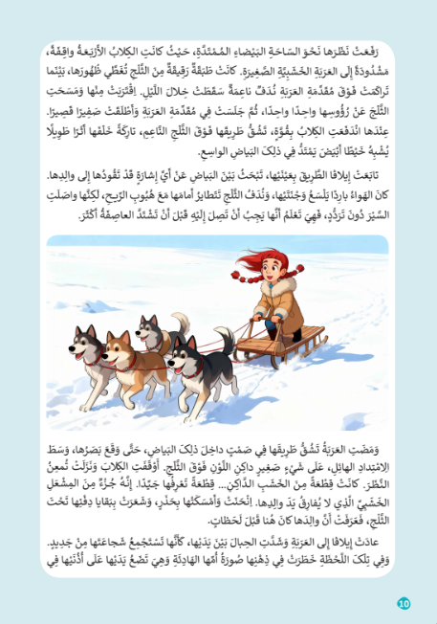
اختــتام الحــصة
القراءة الإثرائية
مراجعة وتوليف
افتتاح الحصة
تصفحوا الأقصوصة من ص 9 إلى ص12 واستعينوا بالصور المرفقة، وحاولوا التحقق من توقعاتكم. دقيقتين
( في حالة عدم توفر الكتيب يمرر الأستاذ الشرائح المتضمنة للأقصوصة بالتتابع.)

Slide 43
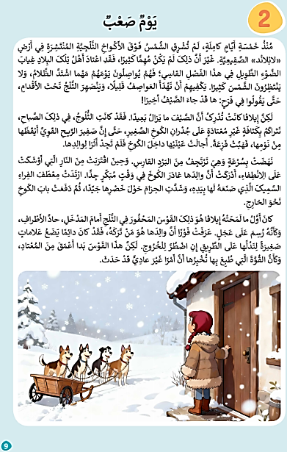
اختــتام الحــصة
القراءة الإثرائية
مراجعة وتوليف
افتتاح الحصة
( في حالة عدم توفر الكتيب يمرر الأستاذ الشرائح المتضمنة للأقصوصة بالتتابع.)

Slide 44
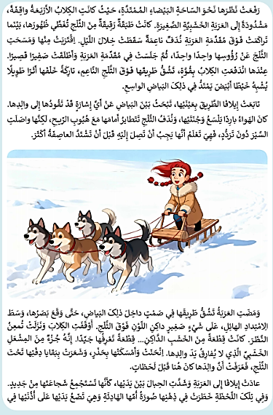
اختــتام الحــصة
القراءة الإثرائية
مراجعة وتوليف
افتتاح الحصة
( في حالة عدم توفر الكتيب يمرر الأستاذ الشرائح المتضمنة للأقصوصة بالتتابع.)

Slide 45
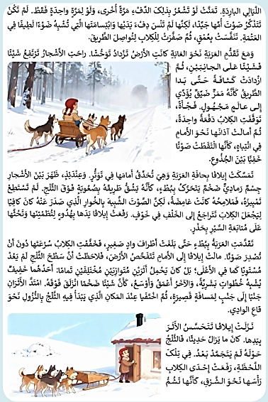
اختــتام الحــصة
القراءة الإثرائية
مراجعة وتوليف
افتتاح الحصة
( في حالة عدم توفر الكتيب يمرر الأستاذ الشرائح المتضمنة للأقصوصة بالتتابع.)

Slide 46
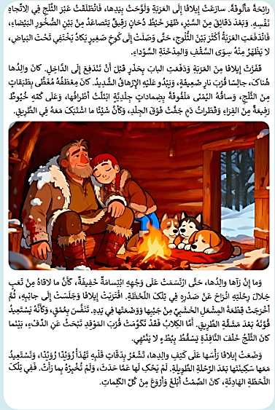
اختــتام الحــصة
القراءة الإثرائية
مراجعة وتوليف
افتتاح الحصة
( في حالة عدم توفر الكتيب يمرر الأستاذ الشرائح المتضمنة للأقصوصة بالتتابع.)

Slide 47
اختتام الحصة
اختتام الحصة

Slide 48

إلى اللقاء في الحصة المقبلة
اختــتام الحــصة
ورشة القراءة 2
ورشة القراءة 1
افتتاح الحصة

